Slide 1

One year after the February 6 Türkiye-Syria earthquakes
郑淳元
2026/04/09

Slide 2
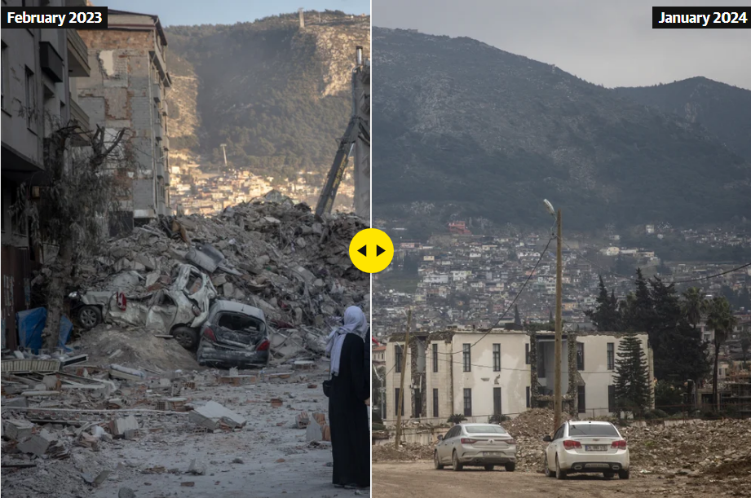
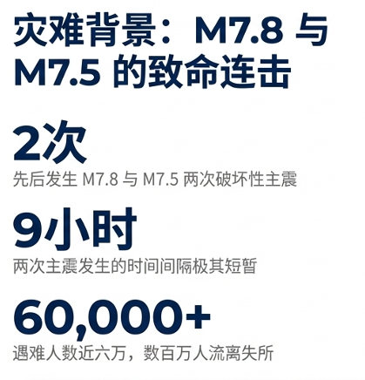
背景
一句话总结：
一年来，这组双主震的余震如何演化；已有研究对破裂传播、超剪切、主震之间的相互作用、强震动异常、应力转移、地表破坏和潜在前兆给出了什么认识
Notes:
即便在地震发生整整一年之后，许多地区仍未重建
大型地震会推动科学研究：1.高度的人类影响。2.大量新数据。3.大地震总会向我们提出新的基本问题，挑战我们对地球如何运作的理解
科学界正在广泛研究这一地震序列：涉及地质学、地震学、遥感和工程，还扩展到创伤后应激、医疗分诊、人道主义响应和税收收入研究

Slide 3
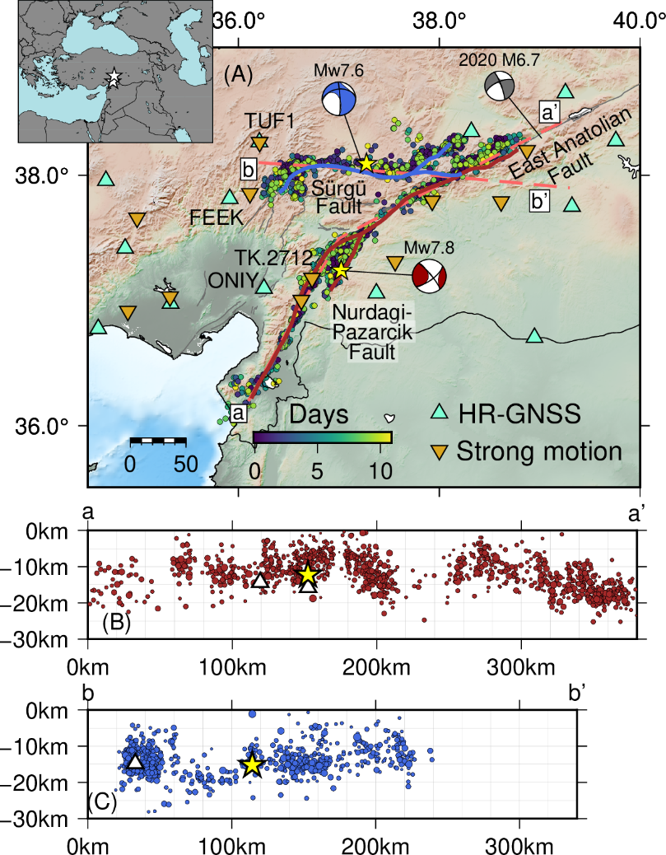
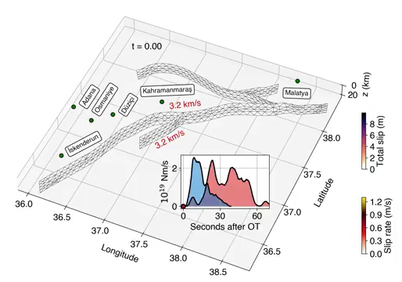
破裂过程
Notes:
分支触发，双向破裂，级联效应（破裂可能跨越多个断层），超剪切破裂，
断层上的最大滑移量达到8m

Slide 4
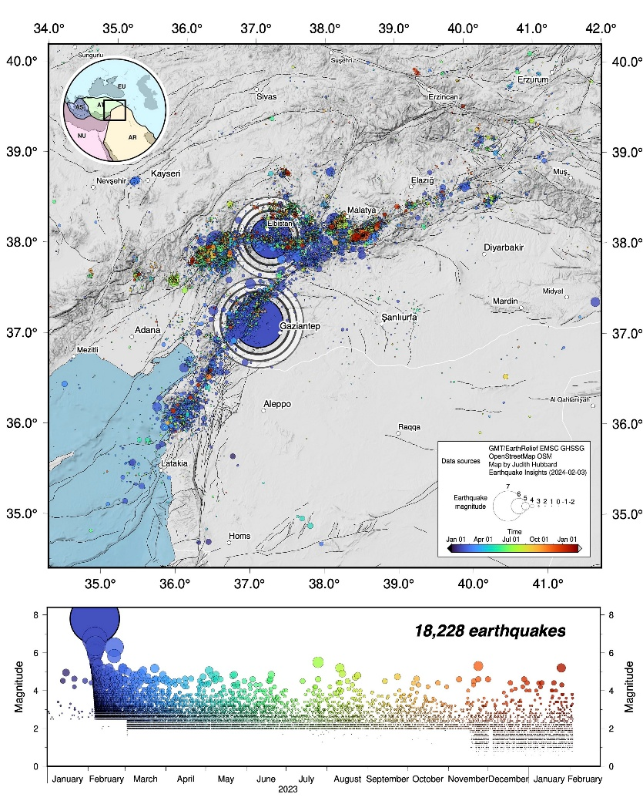

余震全景
大森定律(Omori's Law)
端部聚焦：因为邻近滑动使地壳受到扭曲，却没有完全破裂，从而让许多断层面更接近其临界破坏应力。

Slide 5

余震全景
西北部(Elbistan): 余震缓慢向西迁移。
东北部(Malatya) :最为活跃；位于两次主震断层交汇处。 存在“应力阴影”区。
西部(Adana) :震感强烈，但目前未发生近距离大余震
中部(Pazarcik):主干断层出乎意料地安静。可能是由于 Elbistan 地震造成了远场应力降低效应
西南部(Antakya): 发生过M6.3强余震， 造成严重的二次破坏。不过最近几个月规模减小

Slide 6
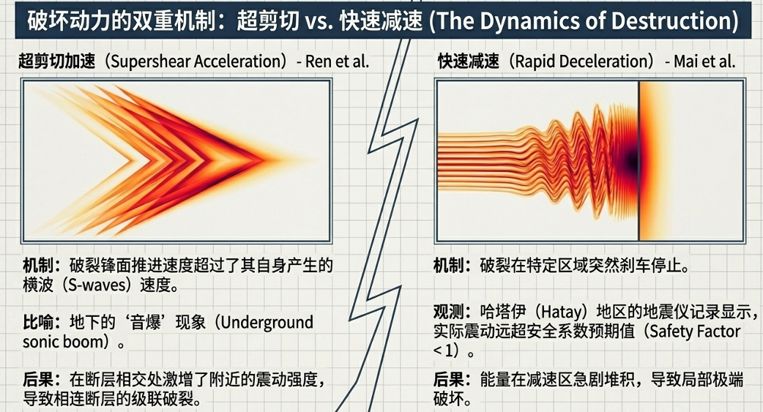
强震动异常

Slide 7
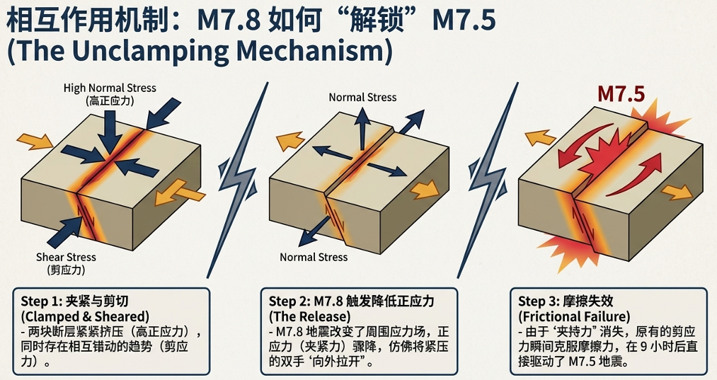
地震之间的相互作用与应力变化

Slide 8
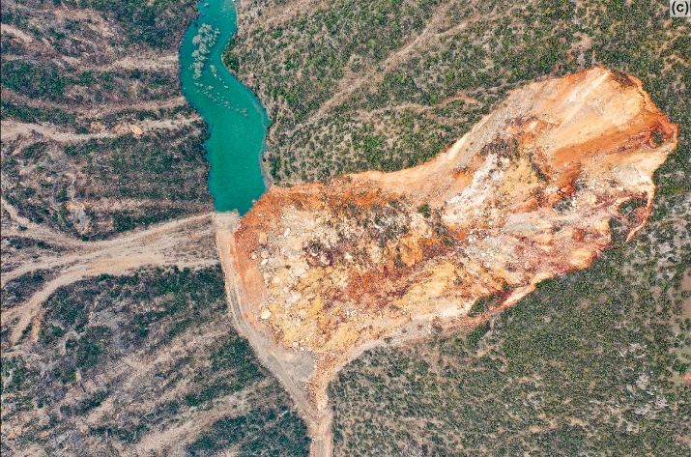
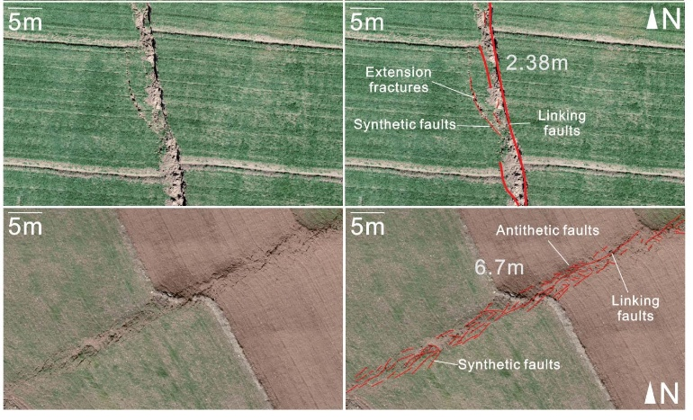
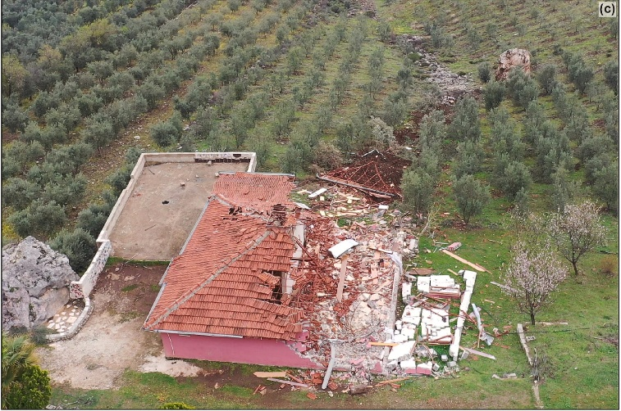
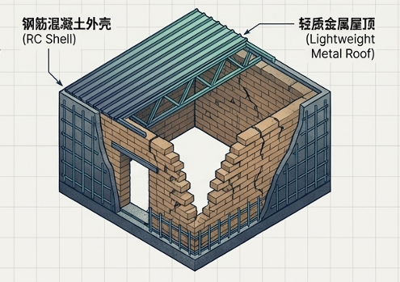
滑坡、地表破裂和建筑破坏
Notes:
堰塞湖，溃决风险
对土坯建筑具体失效模式的研究，有助于发展并实施更切实可行的加固或建造方法
长期灾害链

Slide 9
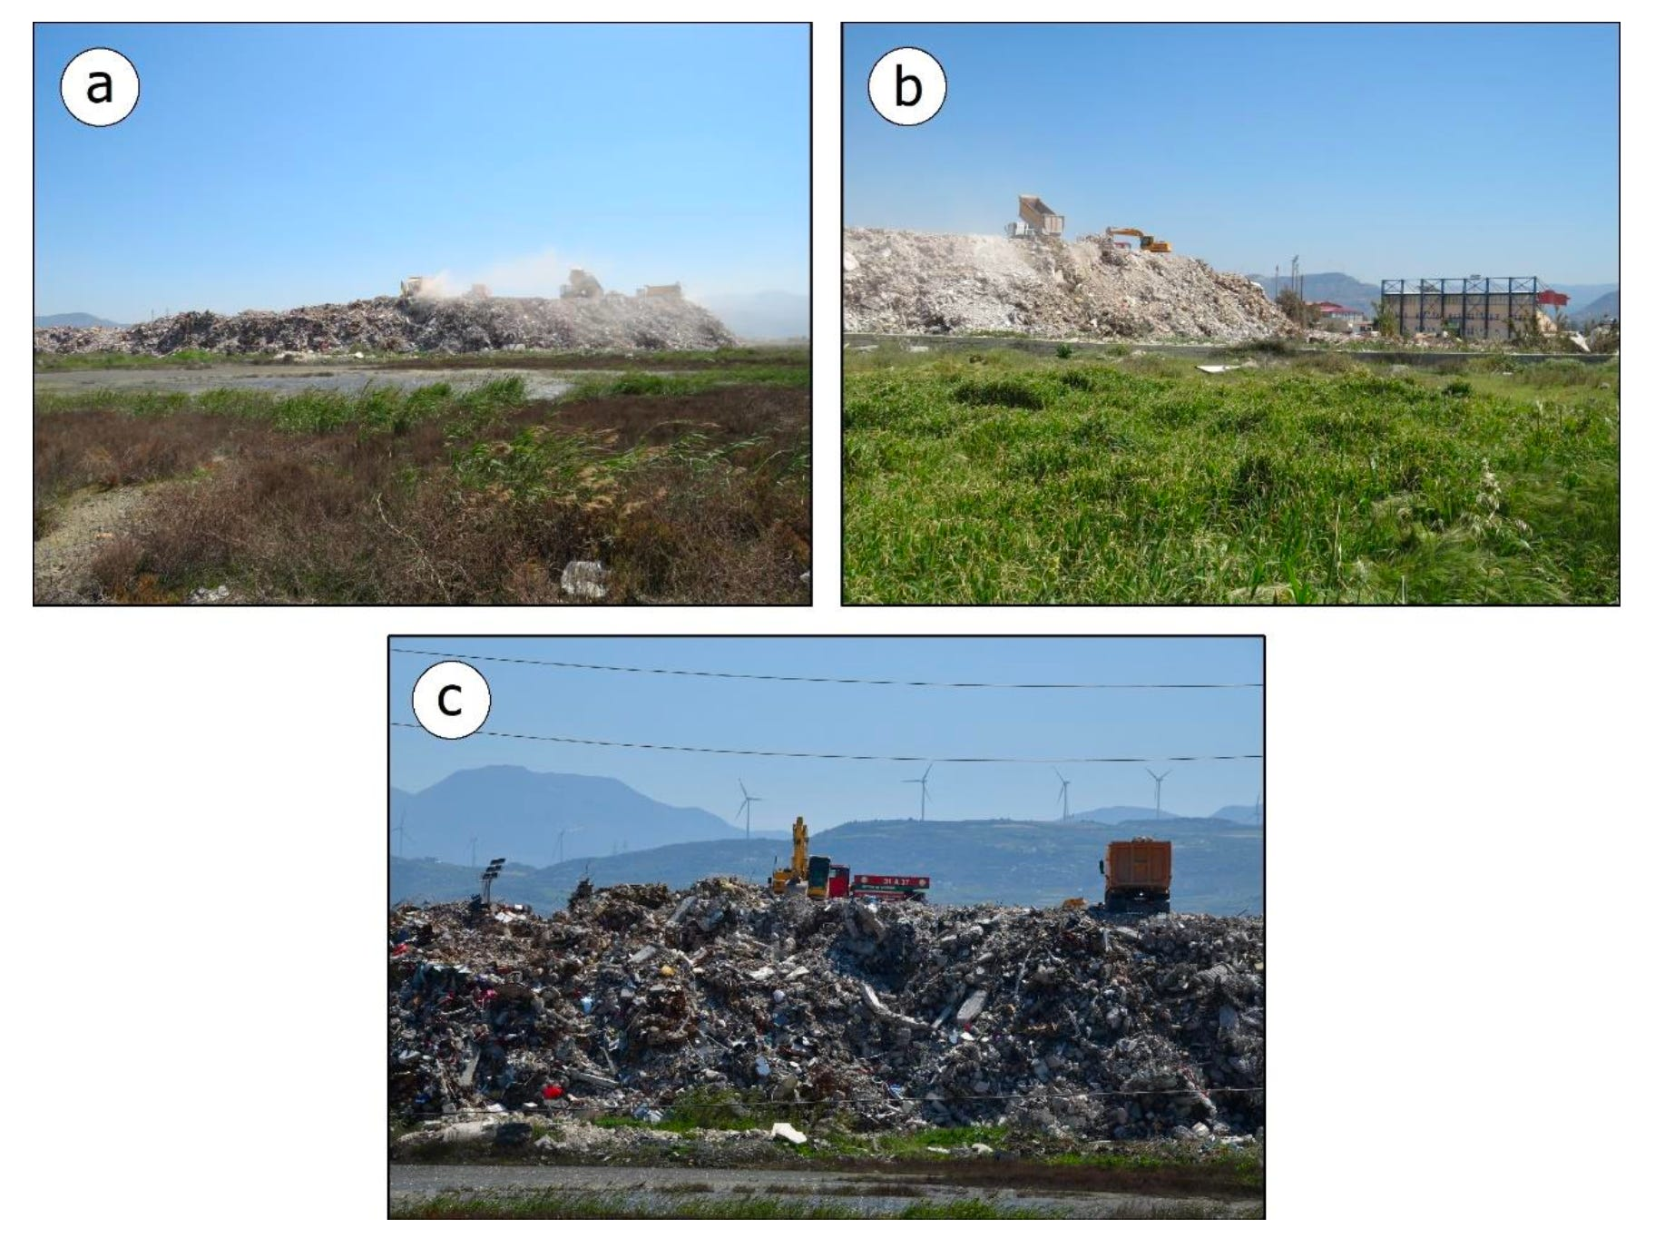
隐形灾害：废弃物管理与处置
Notes:
受损城市区域最初阶段的清理过程。他们表明，急于处理废墟的迫切需求会带来更多问题，例如临时填埋场，这些填埋场可能在未来几十年里继续威胁人类与环境。

Slide 10
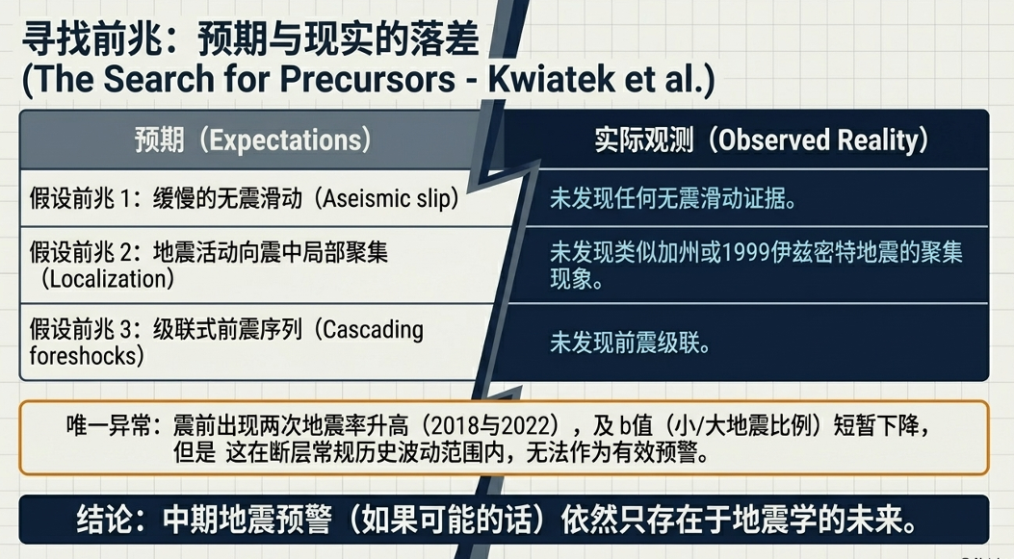
前兆信号？

Slide 11
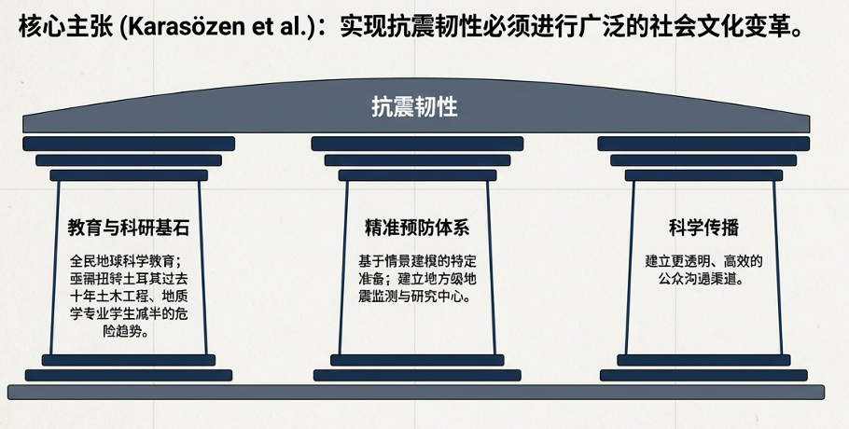
Achieve seismic resilience

Slide 12
Thanks!
郑淳元
2026/04/09

